Slide 1
II Общероссийский Конкурс «Мой родной край» номинация «Разработка внеклассного мероприятия по краеведению в школе» Презентация «храмы свияжска»
Работу выполнила учитель истории и обществознания Маркелова М.М.

Slide 2
ХРАМЫ СВИЯЖСКА

Slide 3
УСПЕНСКИЙ СОБОР Центральным православным храмом в Свияжске является Успенский собор. Датой основания Успенского собора считается 28 июня 1555 г., когда на Остров-град Свияжск прибыла миссия, чтобы основать «великий и первостепенный монастырь».

Slide 4
ТРОИЦКАЯ ЦЕРКОВЬ На острове Свияжске с XVI в. сохранился уникальный и единственный памятник деревянного зодчества Поволжья – Троицкая церковь. Храм первоначально относился к Троице-Сергиевскому монастырю, который был основан в 1551 г. на острове Свияжске по указу Ивана Грозного.

Slide 5
Сергиевская церковь первоначально церковь была деревянной. В начале XVII в. храм был перестроен и становится каменным. Церковь была освещена 7 октября 1604 г. в честь особо почитаемого православного русского Святого – Сергия Радонежского. Именно Сергиевская церковь станет центром Троице-Сергиевского монастыря.

Slide 6
Церковь Святых равноапостольных Константина и Елены – это единственная сохранившаяся в Свияжске посадская церковь. Храм был построен в конце XVII в. с отдельной колокольней.

Slide 7
Церковь Николая Чудотворца – это одна из архитектурных жемчужин историко-культурного комплекса Свияжска. Некоторые исследователи считают что, что церковь Николая Чудотворца – это первый каменный храм-крещальня на побережье Волги. Она была заложена в 1555 г. и освящена архимандритом Германом 6 декабря 1556 г.

Slide 8
Собор Богоматери Всех Скорбящих Радости является одним из самых больших православных храмов, расположенных на территории Острова-града. Храм строился в 1896 – 1906 гг. по проекту Ф. Н. Малиновского и был освящен во имя чудотворной иконы Богородицы «Всех Скорбящих Радости».

Slide 9
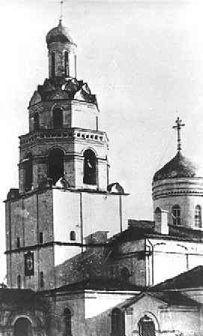
Несохранившиеся храмы Свияжска. Собор Рождества Пресвятой Богородицы (XVI в.) Первоначально деревянное здание собора было построено одновременно с крепостными укреплениями в 1551 году. В 1567 году на месте деревянной церкви псковскими мастерами из кирпича и камня выстроен каменный однокупольный четырехстолпный храм. Разрушен в 1928 году.

Slide 10
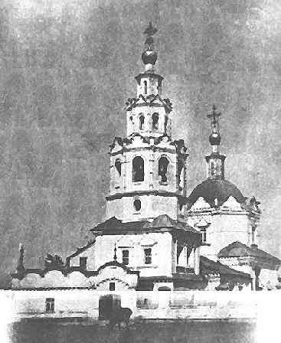
Никольска приходская церковь (1734 г) Трехпрестольная церковь Николая Чудотворца пост­роена из кирпича в 1734 году взамен деревянного здания церкви «Николы, что в жильцах», возведенной в 1551 году. Наиболее почитаемой в приходе была икона Николая Чудотворца. Храм разобран в 30-х годах XX века.

Slide 11
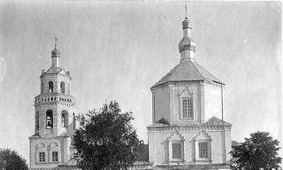
Софийская (Тихвинская) церковь (1735 г) Софийская каменная церковь построена в 1735 году вместо обветшавшего деревянного храма в честь Тихвинской иконы Божьей Матери. В 1740 году был освящен новый главный пре­стол в честь Софии Премудрости Божией. К началу XX века церковь имела колокольню и два придела: Тихвинский и Крестовоздвиженский (построен в 1889 г.). Разрушена в конце 20-х годов XX века.

Slide 12
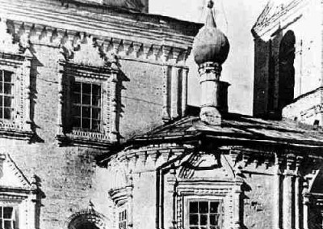
Благовещенская приходская церковь (1755 г) Трехпрестольная церковь Благовещения Пресвятой Богородицы построена в 1755 году в модном тогда барочном стиле. Позднее появляются приделы — престолы в честь святого Василия Вели­кого (освящен в 1763 году) и Николая Чудотворца (освя­щен в 1785 году). Разрушена к 1930 г.

Slide 13
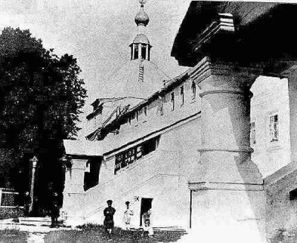
Братский корпус и церковь Святого Германа (XVIII-нач.XXв.) Германово-Митрофановская церковь была сооружена в конце XVIII века при братском корпусе Успенского монастыря. Освящена в декабре 1799 года во имя святите­лей Германа Казанского и Митрофана Воронежского. В начале XXв. церковь была разобрана.

Slide 14
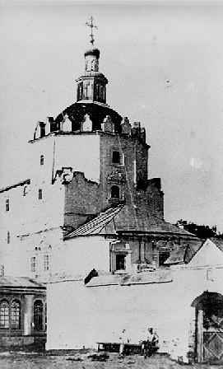
Надвратная церковь Вознесения (нач.XXв.) Церковь Вознесения Господнего находилась над юж­ными вратами Успенского монастыря. Построена в нача­ле XVIII века на месте обветшавшей деревянной церкви Бориса и Глеба (Брисоглебской церкви). Разрушена в 30-х годах XXв.

Slide 15
Остров-град Свияжск расположен в живописном устье реки Свияги на высоком холме-останце, в 30 км от Казани.

